Slide 1
Sistematska mineralogija
XIII.6. TEKTOSILIKATI
Doc. dr. sc. Andrea Čobić
Sistematska mineralogija (36213)
Akad. god. 2024./2025.

Slide 2
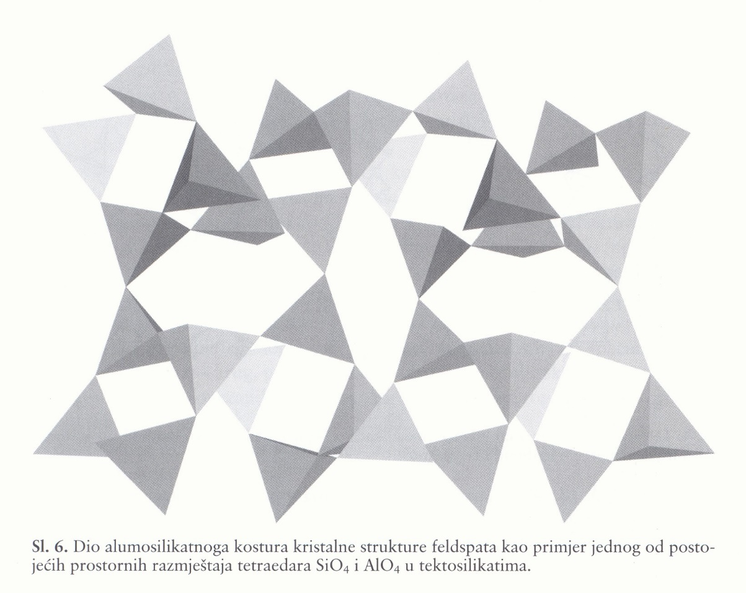
XIII.6. Tektosilikati
Tektosilikati (grč. τεκτονεια = pleter, rešetka)
silikati u kojima su svi tetraedri SiO₄ međusobno povezani preko sva četiri vrha zajedničkim atomima kisika sa susjednim tetraedrima pa tvore trodimenzionalnu rešetku.
takva rešetka je električno neutralna pa, kako bi mogli nastati silikati, u dio tetraedara umjesto Si⁴⁺ mora ući neki drugi kation s manjim nabojem – najčešće je to Al³⁺ => ALUMOSILIKATI
ova djelomična zamjena omogućuje stvaranje tj. postojanje tektosilikata, jer ulaskom Al³⁺ umjesto Si⁴⁺ nastaje višak negativnog naboja koji omogućava ulazak drugih kationa kako bi ponovno izjednačili naboje u strukturi

Slide 3
XIII. 6. TEKTOSILIKATI
6. 1. Grupa nefelina - kaliofilita
6. 2. Grupa leucita
6. 3. Feldspati
Alkalijski feldspati
Plagioklasi
Barijevi feldspati
Ostali feldspati
6. 4. Grupa sodalita – noseana
6. 5. Niz skapolita
6. 6. Zeoliti

Slide 4
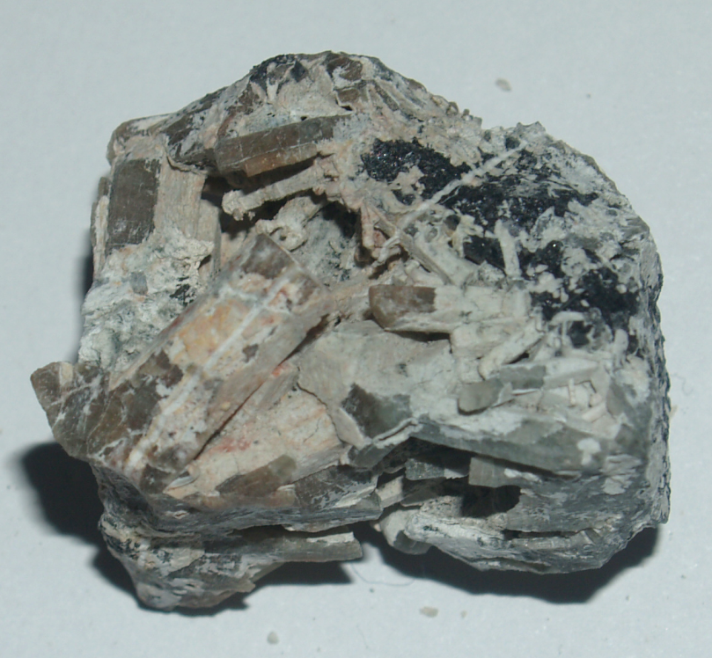
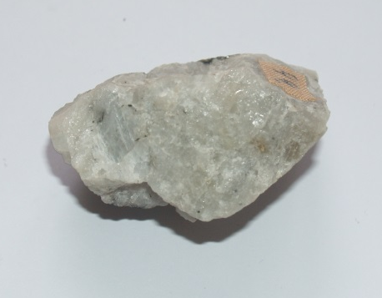
XIII. 6. TEKTOSILIKATI
XIII. 6. 1. GRUPA NEFELINA - KALIOFILITA
6. 1. 1. Nefelin KNa₃ [AlSiO₄ ]₄
6. 1. 2. Yoshiokait (jošiokait) Ca[(Al,Si)₂ O₄ ]
6. 1. 3. Kalsilit K[AlSiO₄ ], koji je polimorfan s trikalsilitom, (K,Na)[AlSiO₄ ], kaliofilitom, (K,Na)[AlSiO₄ ] i panunzitom, (K,Na)[AlSiO₄ ].

Slide 5
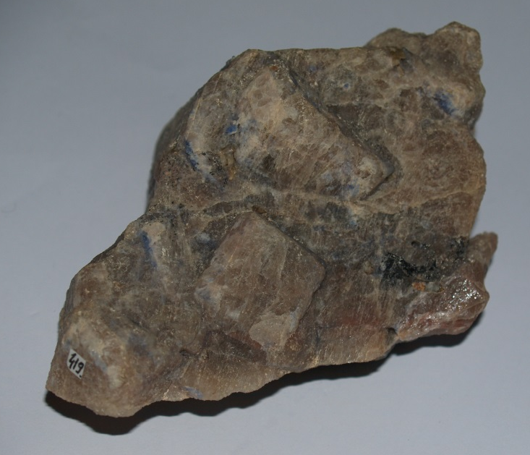
XIII. 6. TEKTOSILIKATI
XIII. 6. 1. GRUPA NEFELINA – KALIOFILITA
NEFELIN KNa₃ [AlSiO₄ ]₄
KRISTALNI SUSTAV: Heksagonski
KRISTALNI RAZRED: 6
PROSTORNA GRUPA: P6₃
HABITUS: rijetki mali prizmatski kristali; zrnast, masivan
TVRDOĆA: 5½-6
GUSTOĆA: 2.60-2.63
KALAVOST: Slabo izražena.
LOM: Ljušturast do neravan.
BOJA: Bezbojan do bijel, ponekad sivkast do zelenkast. Narančasta boja nefelina obično je rezultat alteracija. Crt je bijel.
SJAJ: Sedefast, na prijelomu mastan.
POJAVLJIVANJE: u magmatskim stijenama s manje SiO₂

Slide 6
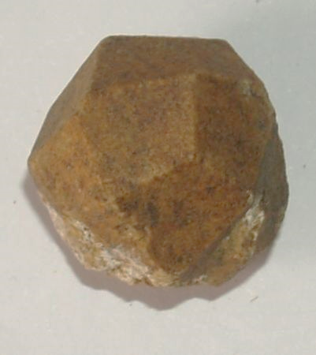
XIII. 6. TEKTOSILIKATI
XIII. 6. 2. GRUPA LEUCITA
6. 2. 1. Leucit K[AlSi₂ O₆ ]
6. 2. 2. Amonioleucit (NH₄ K)[AlSi₂ O₆ ]

Slide 7
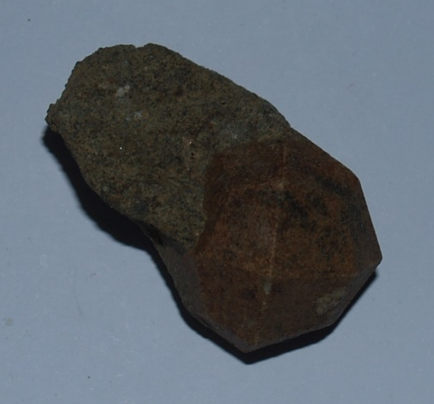
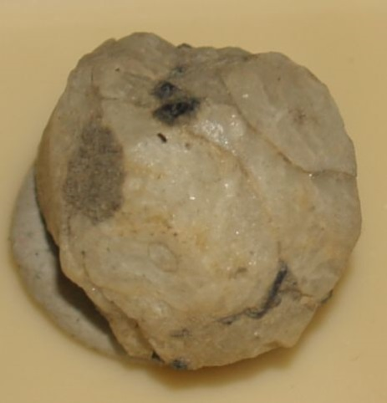
XIII. 6. TEKTOSILIKATI
XIII. 6. 2. GRUPA LEUCITA
LEUCIT K[AlSi₂ O₆ ]
KRISTALNI SUSTAV: Kubičan (iznad 605°C), tetragonski (ispod 605°C)
KRISTALNI RAZRED: m3m (kubičan), 4/m (tetragonski)
PROSTORNA GRUPA: Ia3d (kubičan), I4₁/a
HABITUS: česti kristali s formom deltoidskog ikositetraedra
TVRDOĆA: 5½-6
GUSTOĆA: 2.47-2.50
KALAVOST: Slabo izražena.
LOM: Ljušturast.
BOJA: Bijel do svijetlosiv. Crt je bijel.
SJAJ: Staklast.
POJAVLJIVANJE: općenito dosta rijedak mineral, no često se nađe u većim količinama u recentnim lavama, u stijenama osiromašenim SiO₂ (stijene bez kvarca).
_
_

Slide 8
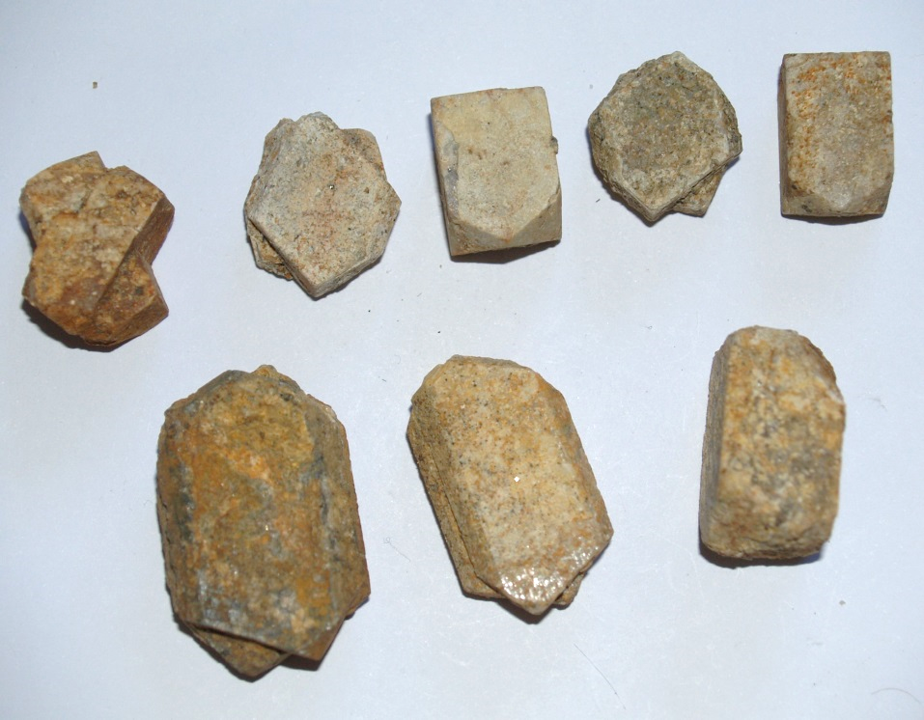
XIII. 6. TEKTOSILIKATI
XIII. 6. 3. FELDSPATI (GLINENCI)
Alkalijski feldspati
6. 3. 1. Sanidin (K,Na)[AlSi₃ O₈ ]
6. 3. 2. Ortoklas K[AlSi₃ O₈ ]
6. 3. 3. Mikroklin K[AlSi₃ O₈ ]
6. 3. 4. Anortoklas
Plagioklasi
6. 3. 5. Albit Na[AlSi₃ O₈ ]
6. 3. 6. Anortit Ca[Al₂ Si₂ O₈ ]
Barijevi feldspati
6. 3. 7. Celzijan Ba[Al₂ Si₂ O₈ ]
6. 3. 8. Hijalofan (K,Ba,Na) [Al(Al,Si)Si₂ O₈ ]
Ostali feldspati

Slide 9
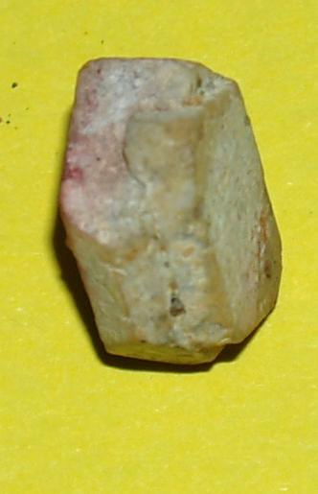
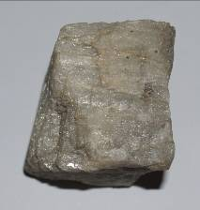
XIII. 6. TEKTOSILIKATI
XIII. 6. 3. FELDSPATI (GLINENCI)
ALKALIJSKI FELDSPATI
SANIDIN (K,Na)[AlSi₃ O₈ ]
KRISTALNI SUSTAV: Monoklinski
KRISTALNI RAZRED: 2/m
PROSTORNA GRUPA: C2/m
HABITUS: pločasti kristali II {010}; izduženi kristali duž osi a; česti karlovarski sraslaci
TVRDOĆA: 6
GUSTOĆA: 2.52
KALAVOST: Savršena po {001}, dobra po {010}.
LOM: Neravan.
BOJA: Bezbojan do bijel. Crt je bijel.
SJAJ: Staklast do sedefast.
POJAVLJIVANJE: kao fenokristali (utrusci) u efuzivnim stijenama (riolit, trahit), nastalim naglim hlađenjem lave

Slide 10
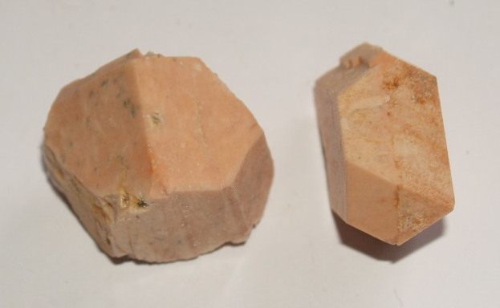
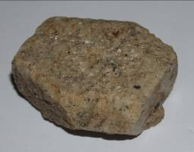
XIII. 6. TEKTOSILIKATI
XIII. 6. 3. FELDSPATI (GLINENCI)
ALKALIJSKI FELDSPATI
ORTOKLAS K[AlSi₃ O₈ ]
KRISTALNI SUSTAV: Monoklinski
KRISTALNI RAZRED: 2/m
PROSTORNA GRUPA: C2/m
HABITUS: kratkoprizmatski kristali izduženi duž osi a, spljošteni po {010}; često u kristalima, zrnast ili kalavim masama; anhedralna zrna u stijenama
TVRDOĆA: 6-6½
GUSTOĆA: 2.55-2.63 (mjerena); 2.570 (izračunata)
KALAVOST: Savršena po {001} i dobra po {010}.
LOM: Neravan do školjkast.
BOJA: Bezbojan do bijel, sivkast, crvenkast, ružičast, zelenkast. Crt je bijel.
SJAJ: Staklast do sedefast.
POJAVLJIVANJE: graniti, granodioriti i sijeniti; nastaje pri relativno brzom hlađenju na umjerenim dubinama u Zemljinoj kori.

Slide 11
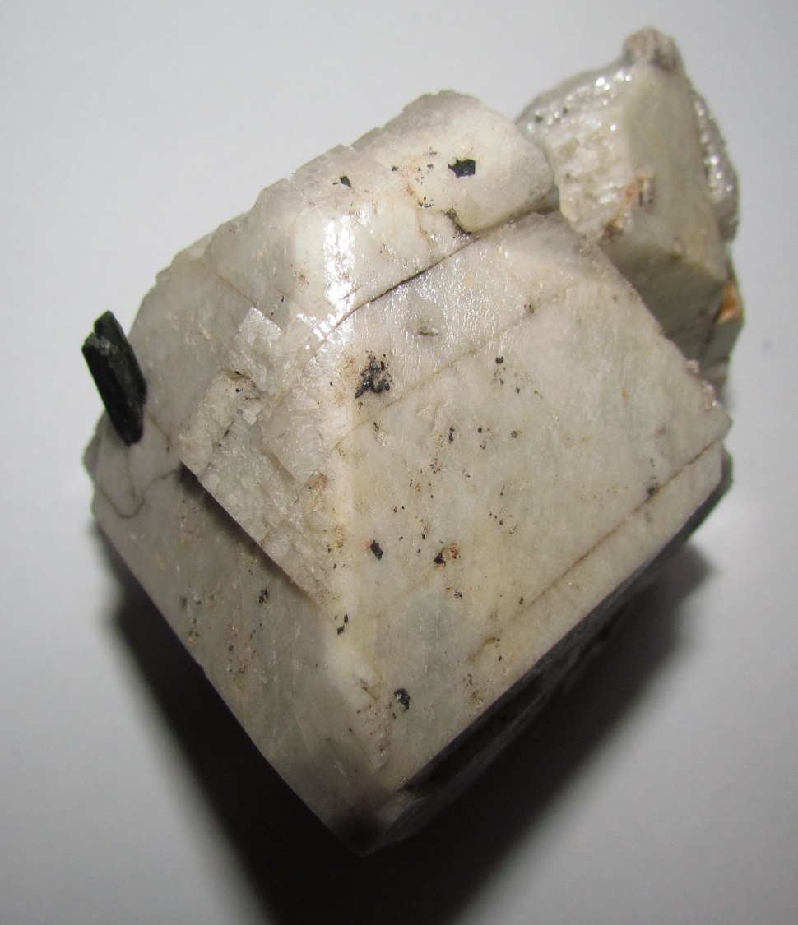
XIII. 6. TEKTOSILIKATI
XIII. 6. 3. FELDSPATI (GLINENCI)
ALKALIJSKI FELDSPATI
ORTOKLAS K[AlSi₃ O₈ ]

Slide 12
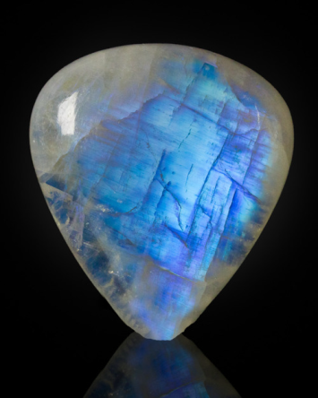
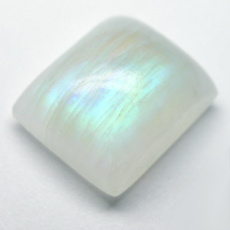
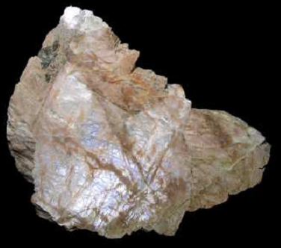
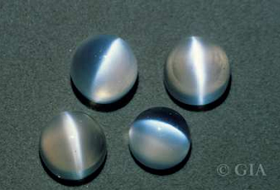
Albit + Ortoklas (Na[AlSi₃O₈] + K[AlSi₃O₈])
Grupa feldspata
kalavost – dobra u dva smjera | tvrdoća – 6 | RI – 1,52 – 1,54
stabilnost – dobra | čvrstoća – loša | DR – 0,004 - 0,009 Optička podjela: B-
Mjesečev kamen
eng. moonstone
kamen gdje se izmjenjuju pertitne lamele albita i ortoklasa zbog čega se na njegovoj površini javlja adulariziranje
adulariziranje = optički efekt; prelijevanje plavkastih i žućkastih nijansi boja koje se javlja na površini adulara (varijeteta ortoklasa), a uzrok su mu difuzni refleksi i interferencija na tankim lamelama albita uklopljenog u ortoklas
ovakvi primjerci mogu se naći u Burmi i Šri Lanki, a ima ih i na drugim lokalitetima

Slide 13
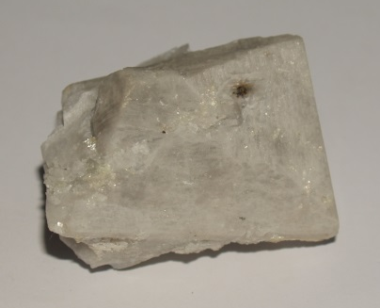
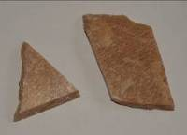
XIII. 6. TEKTOSILIKATI
XIII. 6. 3. FELDSPATI (GLINENCI)
ALKALIJSKI FELDSPATI
MIKROKLIN K[AlSi₃ O₈ ]
KRISTALNI SUSTAV: Triklinski
KRISTALNI RAZRED: 1
PROSTORNA GRUPA: C1
HABITUS: sličan ortoklasu; često su prisutna polisintetska srastanja po dva sraslačka zakona: albitni i periklinski → lamele se sijeku gotovo pod 90° u presjeku II (001) (rešetkasta, „tartan” struktura).
TVRDOĆA: 6-6½
GUSTOĆA: 2.55-2.63 (mjerena); 2.570 (izračunata)
KALAVOST: Savršena po {001} i dobra po {010}.
LOM: Neravan.
BOJA: Bijel, ili od fino disperznih primjesa siv ili blijedocrvenkast. Ulaskom olova na mjesto kationa u strukturi može biti zelen (varijetet amazonit). Crt je bijel.
SJAJ: Staklast do sedefast.
POJAVLJIVANJE: graniti, sijeniti; nastaje sporijim hlađenjem na većim dubinama.
-
-

Slide 14
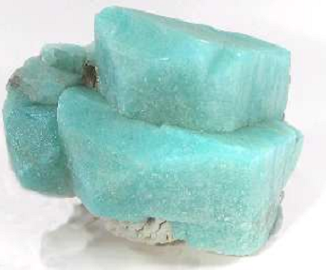
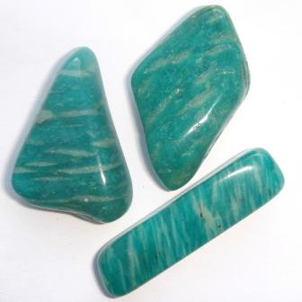
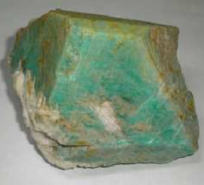
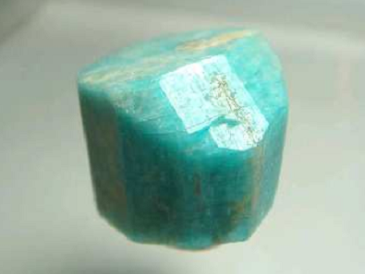
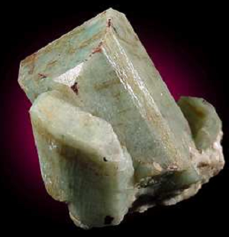
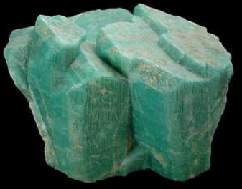
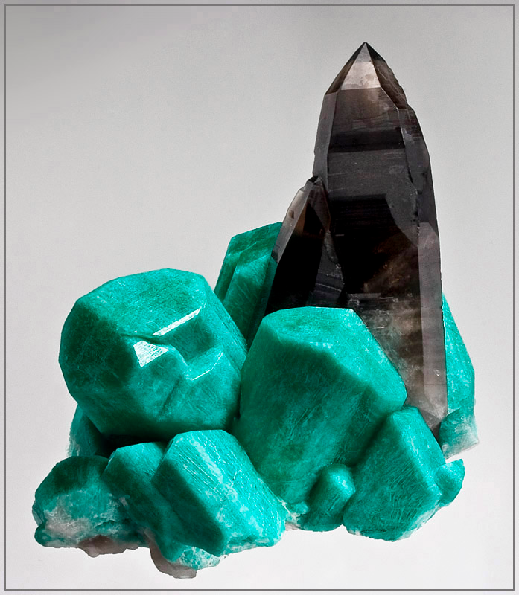
Mikroklin (K[AlSi₃O₈])
Grupa feldspata
kristalizira u triklinskom sustavu
mikroklin dolazi u granitima i sijenitima koji su hlađeni polagano na većoj dubini, uobičajen u pegmatitima, a i u gnajsu
ime dolazi od grč. µικρος (mikros) = malen i κλιµο (klino) = nagibam; zbog toga što kut kalavosti odstupa tek neznatno od 90°.
dolazi u bijeloj, sivkastoj, blijedocrvenkastoj boji, a ako sadržava olovo kao primjesu, dolazi i u zelenoj boji (varijetet amazonit)
Amazonit
varijetet mikroklina zelene boje kod kojeg je olovo ušlo na mjesto kationa u strukturi
ime je dobio po rijeci Amazoni jer je takve karakteristične zelene boje kao i rijeka
nalazišta: Brazil, Indija, Kanada, Rusija, Madagaskar, Tanzanija
kalavost – dobra u dva smjera | tvrdoća – 6 | RI – 1,51 – 1,57
stabilnost – dobra | čvrstoća – loša | DR – 0,004 - 0,009 Optička podjela: B+/-

Slide 15
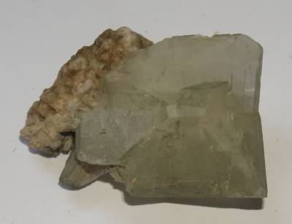
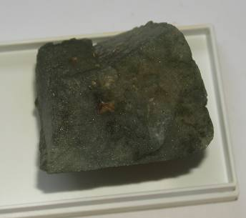
XIII. 6. TEKTOSILIKATI
XIII. 6. 3. FELDSPATI (GLINENCI)
ALKALIJSKI FELDSPATI
ANORTOKLAS
Anortoklas predstavljaju članovi serije čvrstih otopina između sanidina i visokotemperaturnog albita koji sadrži više od 65 mol. % albitne komponente (Ab), a i članovi serije sastava od Ab₆₅ Or₃₅ do Ab₃₅ An₆₅ .

Slide 16
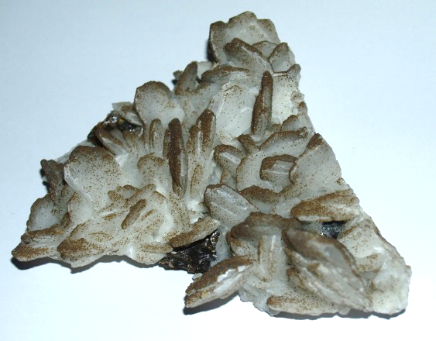
XIII. 6. TEKTOSILIKATI
XIII. 6. 3. FELDSPATI (GLINENCI)
PLAGIOKLASI
Krajnji članovi ove serije su
6. 3. 5. Albit Na[AlSi₃ O₈ ]
6. 3. 6. Anortit Ca[Al₂ Si₂ O₈ ].
Između krajnjih članova niza postoje još i članovi niza koji su dobili imena zbog potreba u petrologiji, a i zbog svojih svojstava. Ti članovi nemaju puno opravdanje nositi posebna imena, ali se ona i danas koriste za određena područja sastava:
Oligoklas (sadrži 10-30 mol. % anortitne komponente)
Andezin (30-50 mol. % An)
Labrador (50-70 mol. % An)
Bytownit (70-90 mol. % An)

Slide 17
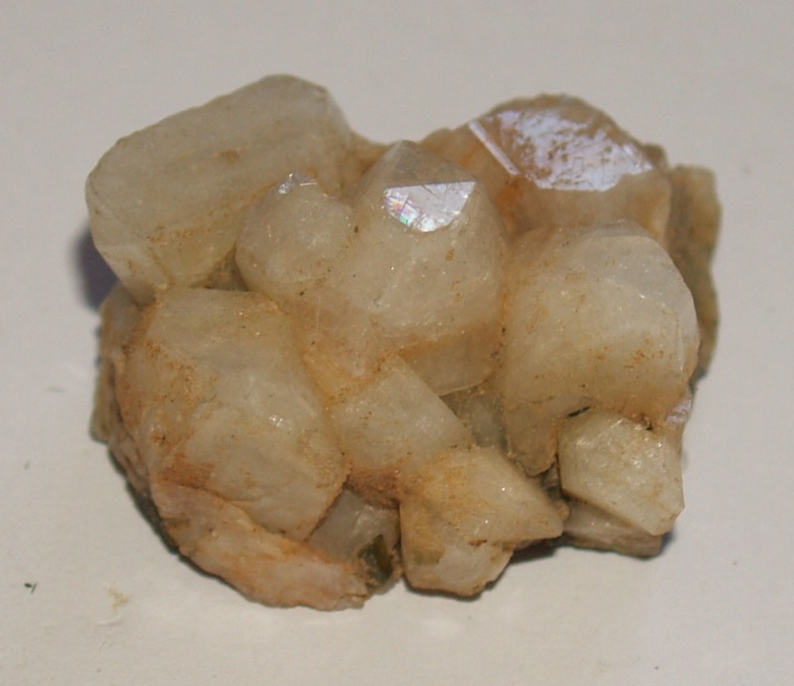
XIII. 6. TEKTOSILIKATI
XIII. 6. 3. FELDSPATI (GLINENCI)
PLAGIOKLASI
ALBIT Na[AlSi₃ O₈ ] - ANORTIT Ca[Al₂ Si₂ O₈ ]
KRISTALNI SUSTAV: Triklinski
KRISTALNI RAZRED: 1
PROSTORNA GRUPA: C1
HABITUS: kristali pločasti II {010}; ponekad izdužen duž osi b; česti sraslaci po više sraslačkih zakona, npr. albitni zakon = s.o. ⊥ (010)
-
-

Slide 18
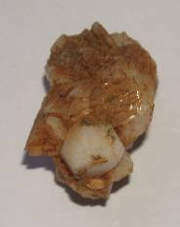
XIII. 6. TEKTOSILIKATI
XIII. 6. 3. FELDSPATI (GLINENCI)
PLAGIOKLASI
ALBIT Na[AlSi₃ O₈ ] - ANORTIT Ca[Al₂ Si₂ O₈ ]
TVRDOĆA: 6-6½
GUSTOĆA: 2.62-2.76 (povećava se sa sadržajem Ca)
KALAVOST: Savršena po {001} i {010}. (Kut između ploha kalavosti iznosi
≈ 86º.)
LOM: Neravan do školjkast.
BOJA: Bijela, siva, ružičasta ili zelenosiva, u nekih labradora plava do tamnosiva. Crt je bijel. Na plohama labradora opaža se igra boja (žuta, zelena, plava, crvena) => labradoriziranje (irizacija) čiji je uzrok interferencija svijetla na tankim lamelama.
SJAJ: Staklast, a na plohama kalavosti sedefast do dijamantan.
POJAVLJIVANJE: rasprostranjeni petrogeni minerali, pronalaze se svim vrstama stijena (rjeđe u sedimentnim)

Slide 19
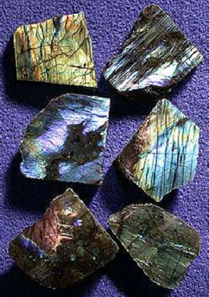
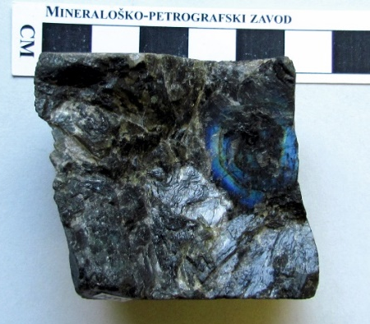
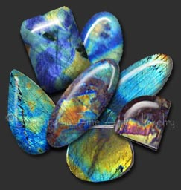
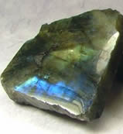
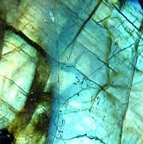
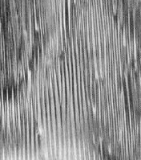
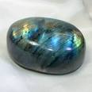
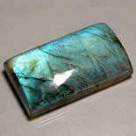
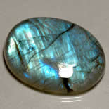
Plagioklas
labrador 50 – 70% an
kalavost – dobra u dva smjera | tvrdoća – 6 | RI – 1,55 – 1,57
stabilnost – dobra | čvrstoća – loša | DR – 0,004 - 0,009 Optička podjela: B+
Grupa feldspata
plagioklas koji pokazuje svojstvo labradorescencije
nalazišta: metamorfne i magmatske stijene na Labradoru (porijeklo imena), Finska (spektrolit – pokazuju sve boje spektra), Norveška i Rusija
irizacija, unutrašnje svjetlucanje, labradorescencija (Schiller) = prelijevanje boja uzrokovano lomom svjetlosti i refleksijom sa gusto raspoređenih prstena, listića, ploha kalavosti, sraslačkih i eksolucijskih lamela

Slide 20
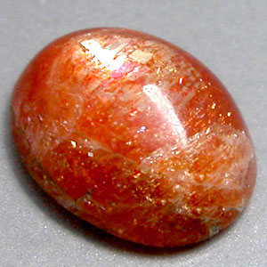
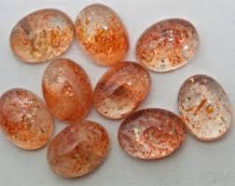
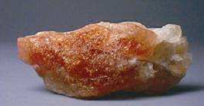
Sunčev kamen
kalavost – dobra u dva smjera | tvrdoća – 6 | RI – 1,54 – 1,55
stabilnost – dobra | čvrstoća – loša | DR – 0,004 - 0,009 Optička podjela: B+
Grupa feldspata
eng. sunstone
prije: oligoklas (10 – 30% An) u koji su uklopljenje sitne ljuskice hematita (i/ili) goethita koje mu daju narančastosmeđu boju i metaličan odsjaj
danas: svi varijeteti feldspata koji pokazuju aventuriziranje
jedan od naziva ovog varijeteta je i “aventurinski feldspat”
ovakvi varijeteti dolaze u metamorfnim i magmatskim stijenama Norveške, SAD-a, Indije, Rusije i Kanade

Slide 21
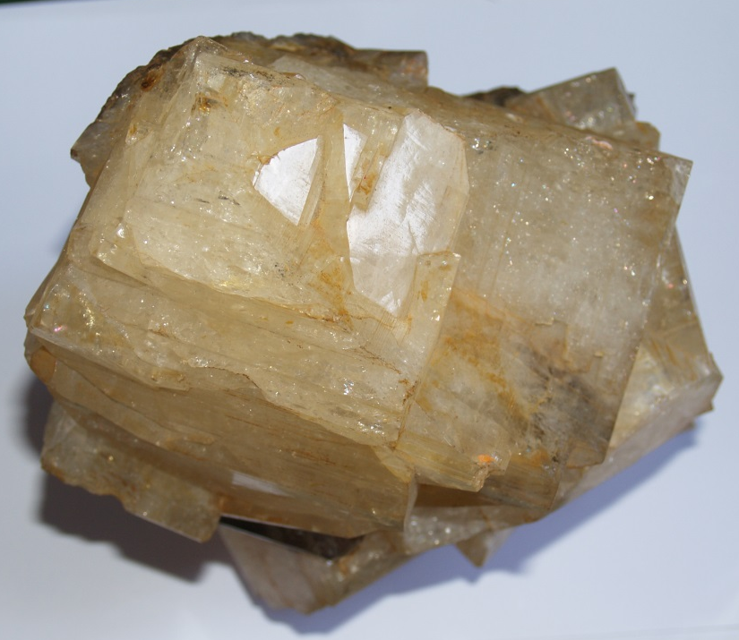
XIII. 6. TEKTOSILIKATI
XIII. 6. 3. FELDSPATI (GLINENCI)
BARIJEVI FELDSPATI
CELZIJAN Ba[Al₂ Si₂ O₈ ] - HIJALOFAN (K,Ba,Na) [Al(Al,Si)Si₂ O₈ ]
KRISTALNI SUSTAV: Monoklinski
KRISTALNI RAZRED: 2/m
PROSTORNA GRUPA: I2/c
HABITUS: lijepi kristali, razvijena prizma {110}, obično bez {010}

Slide 22
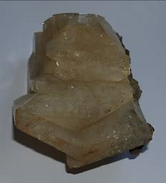
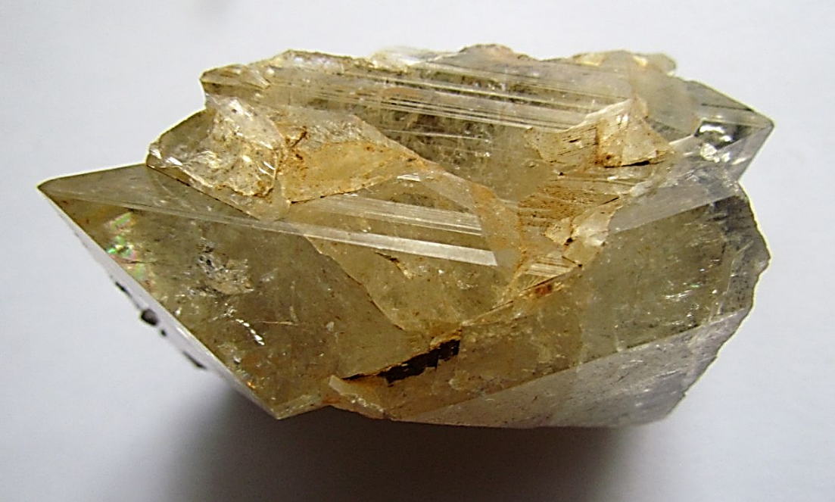
XIII. 6. TEKTOSILIKATI
XIII. 6. 3. FELDSPATI (GLINENCI)
BARIJEVI FELDSPATI
CELZIJAN Ba[Al₂ Si₂ O₈ ] - HIJALOFAN (K,Ba,Na) [Al(Al,Si)Si₂ O₈ ]
TVRDOĆA: 6-6½
GUSTOĆA: 3.2-3.45 (celzijan); 2.6-2.8 (hijalofan)
KALAVOST: Savršena po {001} i {010}.
LOM: Neravan do školjkast.
BOJA: Bezbojan, rjeđe žućkast. Crt je bijel.
SJAJ: Staklast.
POJAVLJIVANJE: hidrotermalne žile
(Goms, Valais, CH; Busovača, BiH)

Slide 23
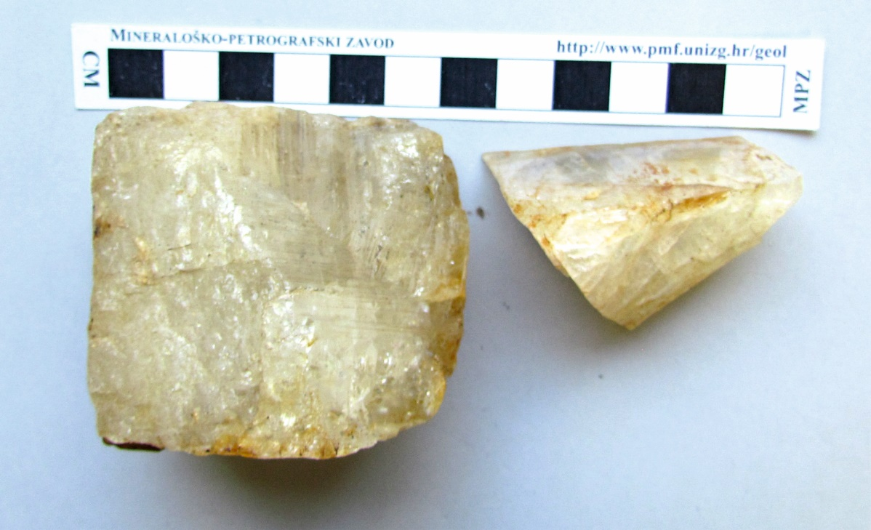
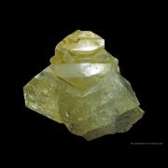
Hijalofan ((K,Ba,Na)[Al(Al,Si)Si₂O₈])
Grupa feldspata
ime dolazi od grč. χιαλοs (hialos) = staklo i φανεs (fanes) = sličan
Busovača, BiH
kalavost – savršena u dva smjera | tvrdoća – 6 - 6 ½ | RI – 1,518 – 1,576
stabilnost – dobra | čvrstoća – loša | DR – 0,006 - 0,010 Optička podjela: B-

Slide 24
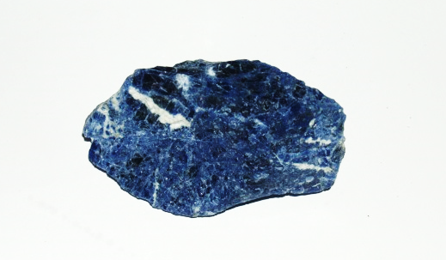
XIII. 6. TEKTOSILIKATI
XIII. 6. 4. GRUPA SODALITA - NOSEANA
6. 4. 1. Sodalit Na₈ [(AlSiO₄ )₆ ]Cl₂
6. 4. 2. Nosean Na₈ [(AlSiO₄ )₆ ]SO₄
6. 4. 3. Haüyn (haijin) (Na,Ca)₄₋₈ (AlSi)₆ (O,S)₂₄ (SO₄ ,Cl)₁₋₂
6. 4. 4. Lazurit (Na,Ca)₇₋₈ (AlSi)₁₂(O,S)₂₄ [(SO₄ )(Cl,OH)₂ ]

Slide 25
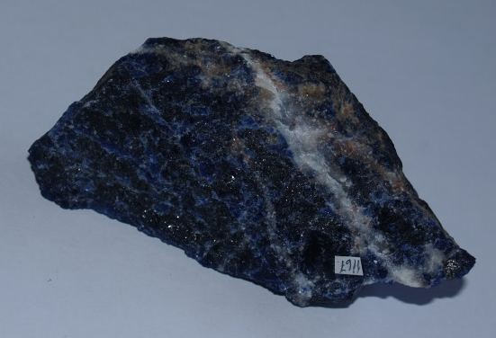

XIII. 6. TEKTOSILIKATI
XIII. 6. 4. GRUPA SODALITA - NOSEANA
KRISTALNI SUSTAV: Kubični
KRISTALNI RAZRED: 43m
PROSTORNA GRUPA: P43n
HABITUS: rijetki kristali, zrnast, masivan
TVRDOĆA: 5½-6
GUSTOĆA: 2.30 (sodalit), 2.40 (nosean i lazurit),
2.50 (haüyn)
KALAVOST: Slaba do nejasna po {110}.
LOM: Ljušturast do neravan.
BOJA: Tamnoplava, žuta, zelena (sodalit), siva sa žućkastim, zelenkastim ili plavkastim odsjajem, rjeđe bijela (nosean), jarkoplava, nebeskoplava, zelenoplava, rijeđe žuta ili crvena (haüyn), lazurnoplava, ljubičastoplava ili zelenoplava (lazurit). Crt je bijel.
SJAJ: Staklast.
POJAVLJIVANJE: s ostalim feldspatoidima u nefelinskim sijenitima, trahitima, fonolitima.
-
-

Slide 26









Polimineralni agregati
kalavost – nema | tvrdoća - 5 ½ | RI ∼ 1,50
stabilnost – prosječna | čvrstoća – dobra | DR – nema Optička podjela: nije primijenjivo
Lapis lazuli
stijena sastavljena uglavnom od: lazurita, sodalita, haüyna, uz nešto kalcita i pirita
ime: prema arap. al azurd = plav i lat. lapis = kamen
stijena lapis lazuli, kao i sam lazurit zbog svoje lijepe plave boje odavna je poznat kao ukrasni kamen, a služio je i za pripravu plave boje
poznatija nalazišta su u Turkmenistanu, Afganistanu, Iranu, pokraj Bajkalskog jezera u Rusiji i u Čileu
vrlo cijenjeni lapis lazuli iz Afganistana upotrijebljen je, između ostaloga, i pri izradi poznate maske faraona Tutankamona
umjetno se lapis lazuli, odnosno lazurit može proizvesti sintezom po Gilsonu

Slide 27


XIII. 6. TEKTOSILIKATI
XIII. 6. 5. NIZ SKAPOLITA
Dva krajnja člana NIZA SKAPOLITA su:
6. 5. 1. Marijalit Na₃ [AlSi₃ O₈ )₃ ]NaCl
6. 5. 2. Meionit Ca₃ [Al₂ Si₂ O₈ )₃ ]CaCO₃

Slide 28


XIII. 6. TEKTOSILIKATI
XIII. 6. 5. NIZ SKAPOLITA
MARIJALIT Na₃ [AlSi₃ O₈ )₃ ]NaCl – MEIONIT Ca₃ [Al₂ Si₂ O₈ )₃ ]CaCO₃
KRISTALNI SUSTAV: Tetragonski
KRISTALNI RAZRED: 4/mmm
PROSTORNA GRUPA: I4/m
HABITUS: prizmatski kristali; grubi kristali s vlaknastom
pojavom
TVRDOĆA: 5½-6
GUSTOĆA: 2.58 (marijalit); 2.75 (meionit)
KALAVOST: Jasna po {100}.
LOM: Neravan do ljušturast.
BOJA: Bijela, siva, crvena, ponekad plava. Crt je bijel.
SJAJ: Staklast, sedefast.
POJAVLJIVANJE: metamorfni minerali (škriljavci, gnajsevi,
amfiboliti i granuliti); mramori (kontaktna metamorfoza)

Slide 29




kalavost – laka u tri smjera | tvrdoća – 6, krt | RI – 1,54 – 1,58
stabilnost – dobra | čvrstoća – prosječna | DR – 0,009 - 0,026 Optička podjela: U-
Niz Skapolita:
serija Marijalit (Na₃[(AlSi₃O₈)₃]NaCl) – Meionit (Ca₃[(Al₂Si₂O₈)₃]CaCO₃)
minerali iz niza skapolita su po kemijskom sastavu analogni seriji plagioklasa, no sadrže dodatne anione Cl⁻ i CO₃²⁻
kristaliziraju tetragonski i predstavljaju niz između dva krajnja člana, marijalita i meionita
naziv skapolit dolazi od grč. σκαπυς (skapus) = držak, osovina; zbog stupićastog izgleda kristala
marijalit je dobio ime po Mariji, kćeri mineraloga G. Rosea
meionit dolazi od grč. µειον (meion) = manji; jer su kristali skapolita manji od kristala vezuvijana kojima sliče

Slide 30



XIII. 6. TEKTOSILIKATI
XIII. 6. 6. Obitelj zeolita
Zeoliti se prema morfologiji mogu podijeliti na:
Vlaknaste zeolite
Listaste zeolite
Izometrične (kockaste) zeolite

Slide 31
XIII. 6. TEKTOSILIKATI
XIII. 6. 6. ZEOLITI
SVOJSTVA:
kristalna struktura koja stvara sustav šupljina i kanala mikroskopskih dimenzija → molekularna sita
sadrže katione koji nisu trajno vezani za kristalnu rešetku već se mogu izmjenjivati s drugim ionima iz okoline što predstavlja jedno od ključnih fizikalno-kemijskih svojstava zeolita
imaju veliku specifičnu površinu što dodatno doprinosi njihovoj učinkovitosti u adsorpcijskim i katalitičkim procesima.

Slide 32
XIII. 6. TEKTOSILIKATI
XIII. 6. 6. ZEOLITI
PRIMJENA:
kontrola zagađenja
zbrinjavanje radioaktivnog otpada
tretiranje otpadnih voda
zaštita okoliša, proizvodnja kisika
proizvodnja energije i pročišćavanje plinova
u solarnoj energiji, preradi nafte i katalizi
poljoprivredi
u pesticidima i uklanjanju teških metala
u prehrani životinja
u akvakulturi
u industriji papira i građevinarstvu
medicinske primjene
rudarske i metalurške primjene

Slide 33



XIII. 6. TEKTOSILIKATI
XIII. 6. 6. ZEOLITI

Slide 34


XIII. 6. TEKTOSILIKATI
XIII. 6. 6. ZEOLITI

Slide 35

XIII. 6. TEKTOSILIKATI
XIII. 6. 6. ZEOLITI
VLAKNASTI ZEOLITI
Natrolit Na₂ [Al₂ Si₃ O₁₀ ] · 2H₂O
Skolecit Ca[Al₂ Si₃ O₁₀ ] · 3H₂O
Mezolit Na₂ Ca₂ [Al₂ Si₃ O₁₀ ]₃ · 8H₂O
Mordenit (Ca,Na₂ K₂ )[Al₂ Si₁₀ O₂₄ ] · 7H₂O
Thomsonit Na Ca₂ [Al₅ Si₅ O₂₀ ] · 6H₂O

Slide 36


XIII. 6. TEKTOSILIKATI
XIII. 6. 6. ZEOLITI
VLAKNASTI ZEOLITI
NATROLIT Na₂ [Al₂ Si₃ O₁₀ ] · 2H₂O
KRISTALNI SUSTAV: Rompski
KRISTALNI RAZRED: mm2
PROSTORNA GRUPA: Fdd2
HABITUS: prizmatski kristali; igličast; radijalno-zrakasti
agregati; vlaknast, zrnast, masivan.
TVRDOĆA: 5-5½
GUSTOĆA: 2.2
KALAVOST: Savršena po {110}.
LOM: Neravan.
BOJA: Bezbojan ili bijel. Crt je bijel.
SJAJ: Staklast do sedefast.
POJAVLJIVANJE: u šupljinama u bazaltu

Slide 37


XIII. 6. TEKTOSILIKATI
XIII. 6. 6. ZEOLITI
LISTASTI ZEOLITI
Laumontit Ca[AlSi₂ O₆ ]₂ · 4,5H₂O
Heulandit (niz) (Ca_{0,5} ,Sr_{0,5} ,Ba_{0,5} ,Na,K)₉ [Al₉ Si₂₇ O₇₂ ] · ≈ 24H₂O
Klinoptilolit (Na,K,Ca_{0,5} ,Sr_{0,5} ,Ba_{0,5} ,Mg_{0,5} )₆ [Al₆ Si₃₀ O₇₂ ] · ≈ 20H₂O
Stilbit (niz) (Ca_{0,5} ,Na,K)₉ [Al₉ Si₂₇ O₇₂ ] · 28H₂O

Slide 38
XIII. 6. TEKTOSILIKATI
XIII. 6. 6. ZEOLITI
LISTASTI ZEOLITI
LAUMONTIT Ca[AlSi₂ O₆ ]₂ · 4,5H₂O
KRISTALNI SUSTAV: Monoklinski
KRISTALNI RAZRED: 2/m
PROSTORNA GRUPA: C2/c
HABITUS: prizmatski kristali; masivni agregati
TVRDOĆA: 3-4
GUSTOĆA: 2.25
KALAVOST: Savršena po {010} i {110}.
LOM: Neravan.
BOJA: Bijel, smećkast, sivkast, žućkast, blago ružičast. Crt je bijel.
SJAJ: Staklast do sedefast.
POJAVLJIVANJE: u magmatskim stijenama kao produkt hidrotermalnih izmjena; u sedimentnim stijenama izmjenom analcima i plagioklasa.

Slide 39
XIII. 6. TEKTOSILIKATI
XIII. 6. 6. ZEOLITI
IZOMETRIČNI (KOCKASTI) ZEOLITI
Analcim Na[AlSi₂ O₆ ] · H₂O
Phillipsit (niz) (K,Na,Ca_{0,5} ,Ba_{0,5} )_{x} [Al_{x} Si_{16-x} O₃₂ ] · 12H₂O
Harmotom (Ba_{0,5} ,Ca_{0,5} ,K,Na)₅ [Al₅ Si₁₁ O₃₂ ] · 12H₂O
Kabazit (niz) (Ca_{0,5} ,Na,K)₄ [Al₄ Si₈ O₂₄ ] · 12H₂O

Slide 40



XIII. 6. TEKTOSILIKATI
XIII. 6. 6. ZEOLITI
IZOMETRIČNI (KOCKASTI) ZEOLITI
ANALCIM Na[AlSi₂ O₆ ] · H₂O
KRISTALNI SUSTAV: Vanjski izgled kristala je kubičan
KRISTALNI RAZRED: Simetrija je promjenljiva, ovisno o sređenosti i deformacijama strukture (m3m, 4/mmm, mmm, 2/m, 1)
HABITUS: česti kristali s formom deltoidskog ikositetraedra;
zrnast, masivan.
TVRDOĆA: 5-5½
GUSTOĆA: 2.29
KALAVOST: Vrlo slaba po {100}.
LOM: Poluškoljkast.
BOJA: Bezbojan ili bijel, a od mehaničkih primjesa može biti siv ili zelenkast. Crt je bijel.
SJAJ: Staklast.
POJAVLJIVANJE: kao primarni mineral u nekim magmatskim stijenama
(neki bazalti, sijeniti); ispuna šupljina u bazaltu (hidrotermalnom izmjenom)
_
_

